Slide 1
Mózgi i umysły, czyli co o sobie wiemy?
Włodzisław Duch
Katedra Informatyki Stosowanej UMK
Google: W. Duch
25 Wykład im. Aleksandra Jabłońskiego, IF UMK, 23.01.2012

Slide 2
Naukowa spowiedź …
Wszystkie chwile naraz uderzą do serca
i spór będą wiodły: do której z nich należę.
I niech to będzie spowiedź. Ale bez rozgrzeszenia.
Nie chcę, by okradano mnie z mojego życia.
Kantata, Jan Zych (J.K. Pawluśkiewicz, M. Grechuta)

Slide 3
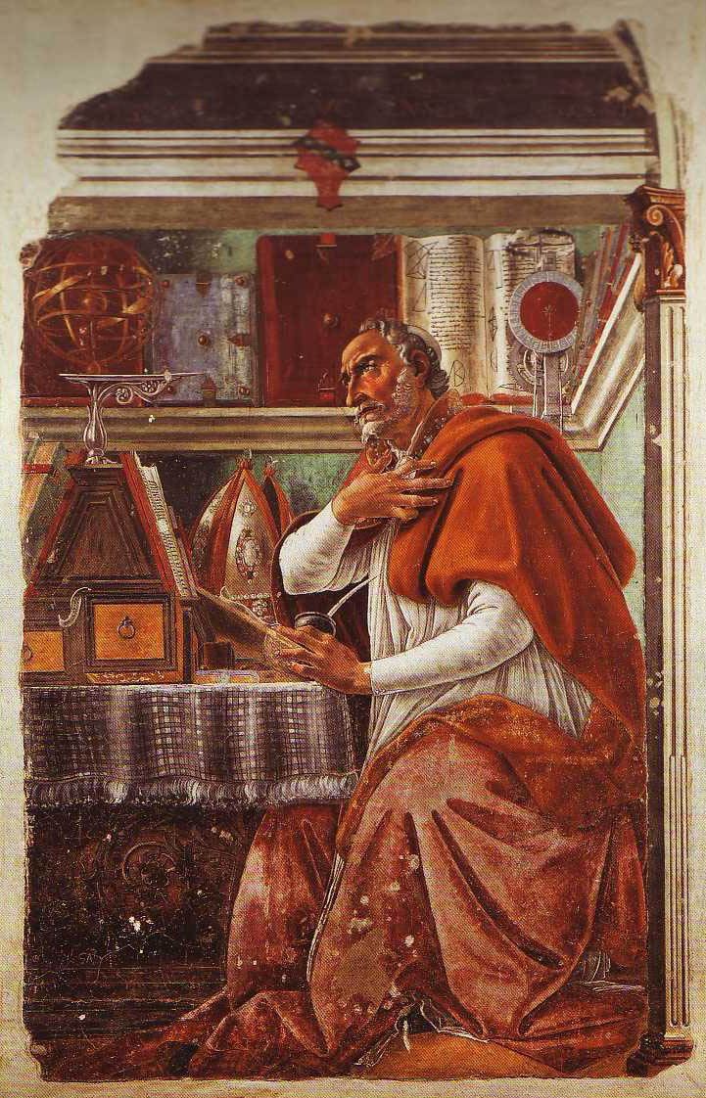
Kim/czym jestem?
Quis ego et qualis ego?
Kim ja jestem i jaki jestem?
Św. Augustyn (~ 400 rok)
Co to jest „ja”?
Pascal (~ 1670)
Jak można odpowiedzieć na to pytanie?
W 1972 roku nauka nie interesowała się badaniem świadomości, w bibliotece uniwersyteckiej można było tylko znaleźć przedwojenne miesięczniki „Lotos” i „Wiedza duchowa”, okultyzm i teozofię.
Nie znalazłem w nich odpowiedzi.

Slide 4
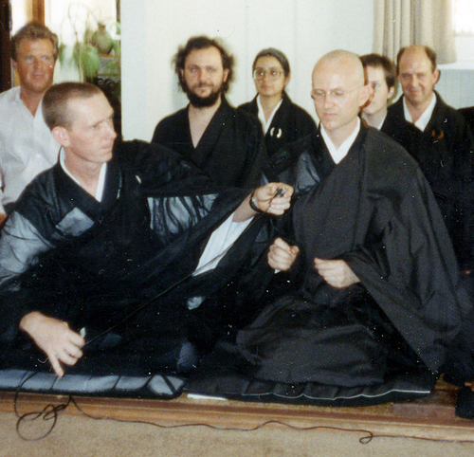
Introspekcja
Mistrz Zen Bassui (1327-1387) w "Kazaniu o jednym umyśle": … musisz przede wszystkim wejrzeć w źródło, z którego wypływają myśli. Śpiąc czy pracując, stojąc czy siedząc, głęboko zapytuj siebie:
Czym jest mój własny Umysł?
W końcu mózg traci nad nami władzę …

Slide 5
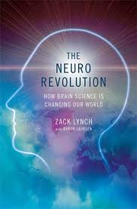
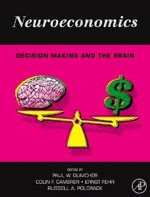
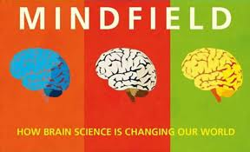
Neuronauki zmieniają świat
Po raz pierwszy w historii zaczynamy rozumieć siebie.
Przed nami jednak długa droga.
Psychofizyka + Neuronauki + Psychologia + Antropologia Kultury + Lingwistyka + Filozofia + Literatura + AI … => Nauki kognitywne.

Slide 6
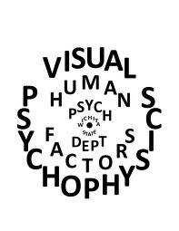
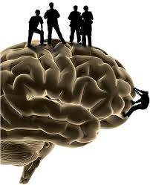
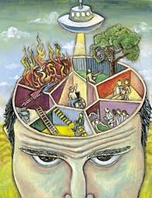
Zrozumienie natury ludzkiej
Psychofizyka
Neuronauki
Psychologia
Antropologia Kultury
+ Filozofia + Socjologia … => Nauki o ludzkim doświadczeniu.

Slide 8
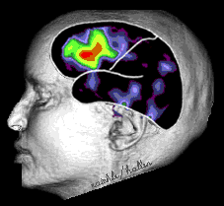
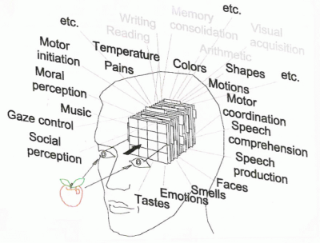
Geometryczny model umysłu
Obiektywne ⬄ Subiektywne.
Mózg ⬄ psychika.
Neurodynamika opisuje zmieniający się stan mózgu, aktywność neuronów, mierzoną za pomocą EEG, MEG, NIRS-OT, PET, fMRI …
Jak opisać stan umysłu?
Trzeba zdefiniować przestrzeń której wymiary mają subiektywną interpretację: emocje, wrażenia.
Stan umysłu można wówczas opisać jako punkt w przestrzeni psychologicznej.

Slide 9
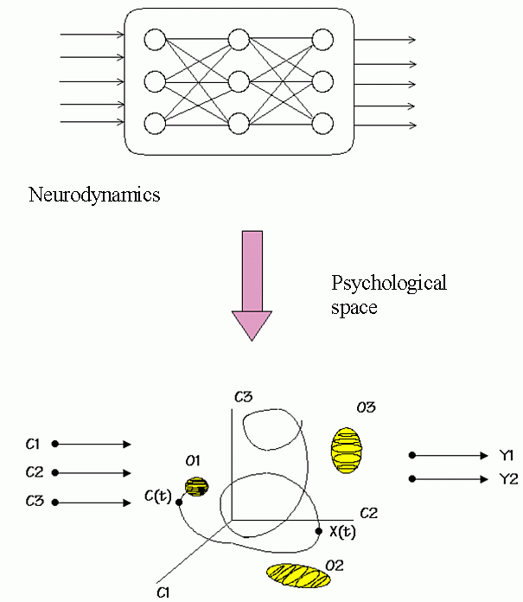
Przestrzenie umysłu
Aktywność mózgu =>
siec grup neuronów => neurodynamika => trajektoria A(t) w „przestrzeni aktywacji”.
Strumień świadomości => przestrzeń umysłu, własności dostępne introspekcji => trajektoria umysłu M(t).
Stan mózgu ⬄ stan umysłu
A(t) ~ M(t)

Slide 10
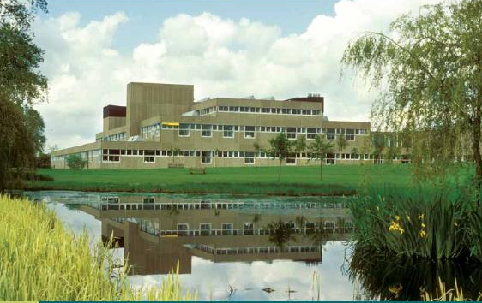
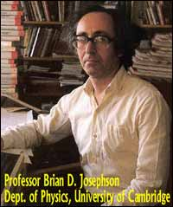
Cavendish Lab
J.C. Maxwell był pierwszym profesorem Cavendish, Rayleigh, Thomson, Rutherford, Bragg, Mott ... mieli tam 28 noblistów!
Brian Josehpson (Nobel 1973), efekt J, MEG
Mind–Matter Unification Project: to understand, from the viewpoint of the theoretical physicist, what may loosely be characterised as intelligent processes in nature, associated with brain function or with some other natural process.

Slide 11
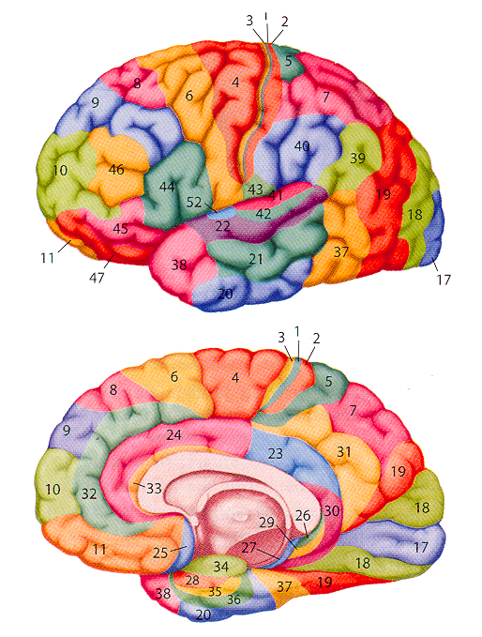
Pola Brodmanna

Slide 12
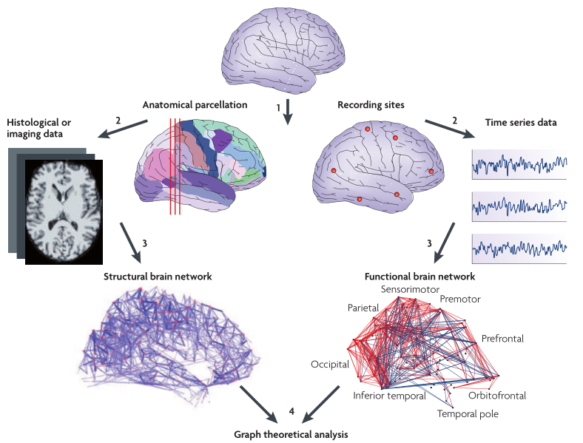
Struktura i funkcja
Notes:
Ed Bullmore and Olaf Sporns, Complex brain networks: graph theoretical analysis of structural and functional systems. Nature Reviews Neuroscience 10, 186-198 (March 2009) | doi:10.1038/nrn2575

Slide 13
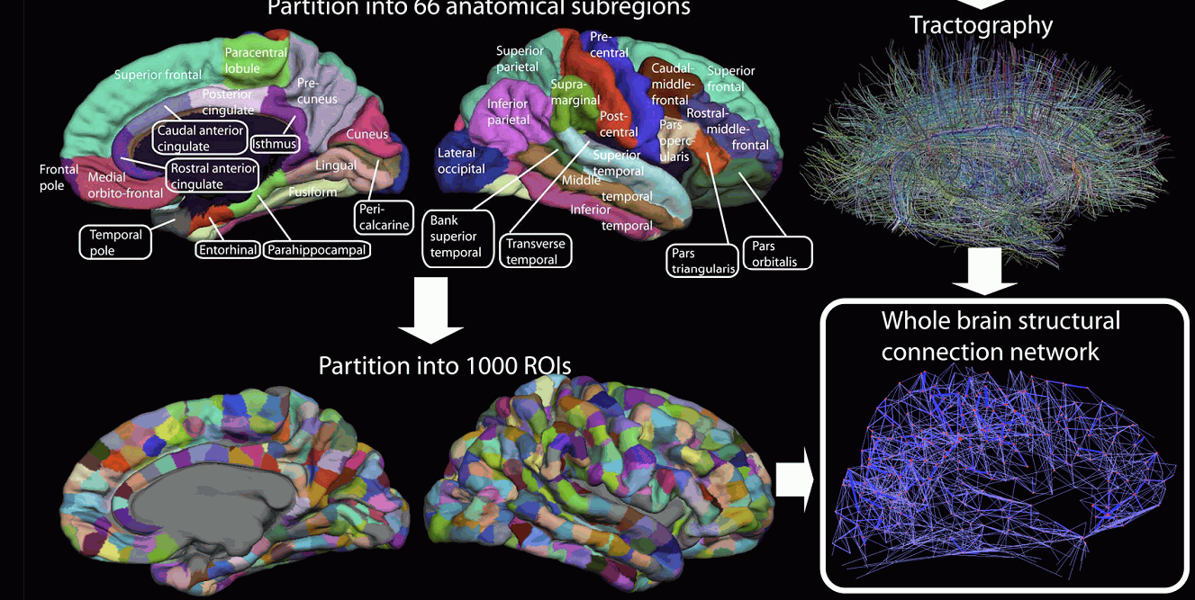
Konektom
Cel: 1000 regionów, których aktywacja pozwoli scharakteryzować stan mózgu. Analiza skanów 300 par bliźniaków i ich rodzeństwa zakończy się w 2015 roku. Relationship viewer.
Notes:
dentification of large-scale structural network nodes in the human brain by four methods currently in use. (a) Automated parcellation of a single subject’s
structural MR image into nodes based on the geometry of large sulcal landmarks. (b) High-resolution parcellation with arbitrary granularity. From
Zilles, K. and Amunts, K. (2010) Centenary of Brodmann’s map – conception and fate. Nat. Rev. Neurosci. 11, 139–145;
Steven L. Bressler and Vinod Menon, Large-scale brain networks in cognition: emerging methods and principles. Trends in Cognitive Sciences 14 (2010) 277–290

Slide 14
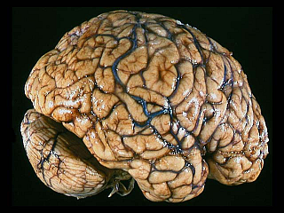
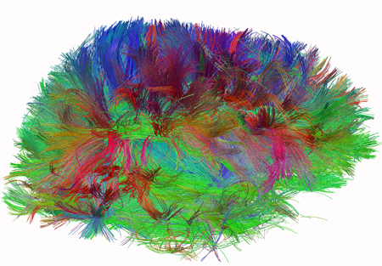
Neuronalny determinizm
Ogranicza nas genetyczny i neuronalny determinizm.
Neuronalny determinizm: wynik doświadczeń życiowych, wychowania, prania mózgu; nie możemy myśleć inaczej, niż pozwala nam na to aktywność neuronalna.
Genetyczny determinizm częściowo ma wpływ na neuronalny.

Slide 15
Erozja
„Skąd się biorą skłonności?” – zapytał król Milinda buddyjskiego mędrca Nagasenę 1600 lat temu. N– Kiedy pada deszcz, dokąd płynie woda? M– Będzie płynąć po pochyłościach gruntu. N– A gdyby deszcz spadł ponownie, dokąd by płynęła woda? M– Płynęłaby w tym samym kierunku, co pierwsza woda.
Nowe buduje się na wyuczonym, kolejność nauki jest ważna.
Notes:
Woda była jednym z ulubionych tematów merców starozytnych, strumień myśli jest jak płynący szybko strumień wody.

Slide 16
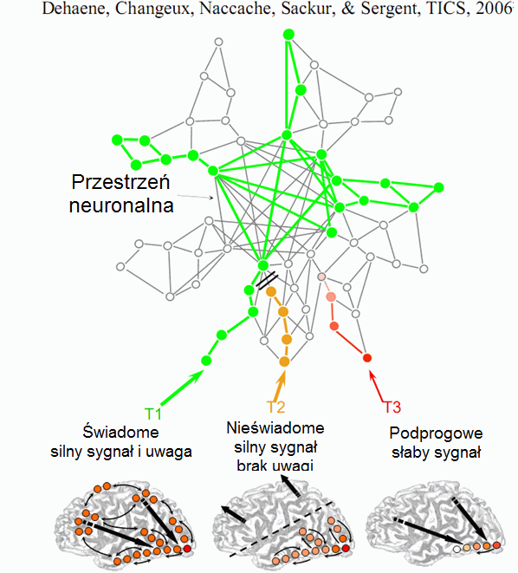
Do powstania świadomych wrażeń potrzebne jest pobudzenie kory zmysłowej i aktywna uwaga, synchronizacja procesów skojarzeniowych i funkcji wykonawczych.
Notes:
C. Gilbert, M. Sigman, Brain States: Top-Down Influences in Sensory Processing.
Neuron 54(5), 677-696, 2007
Dehaene i inn, Conscious, preconscious, and subliminal processing. TCS 2006

Slide 17
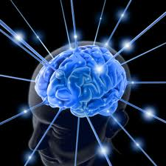
Przestrzeń neuronalna
Aktywność kory zmysłowej => wrażeń, w tym myśli.
Strumienie informacji
kora zmysłowa ⬄ skojarzeniowa
tworzą kwazistabilne stany w mózgu, można je odróżnić od szumu.
Korelacja aktywności neuronów w korze V1 z obrazem padającym na siatkówkę jest słaba (~10%), większość to pobudzenia wewnętrzne: wiesz co widzisz, widzisz co wiesz.
Świat postrzegany to wytwór naszej wyobraźni!
To tylko nasz umysł się porusza … każdemu nieco inaczej.
Nasze przeżycia osobiste nie są świadectwem obiektywnych zdarzeń, świadkowie rzadko są wiarygodni.
Notes:
C. Gilbert, M. Sigman, Brain States: Top-Down Influences in Sensory Processing.
Neuron 54(5), 677-696, 2007
Dehaene i inn, Conscious, preconscious, and subliminal processing. TCS 2006

Slide 18
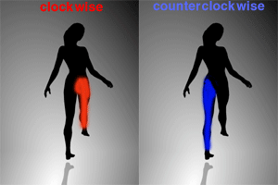
Świat to twór naszej wyobraźni …
Chociaż część tego, co postrzegamy dochodzi przez zmysły od obiektów znajdujących się przed nami, inna część (a może to być większa część) zawsze pochodzi z naszej własnej głowy.
William James, The Principles of Psychology, 1890

Slide 19
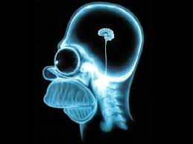
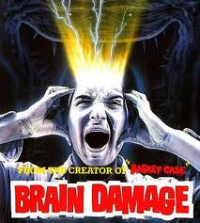
Moc i złożoność
Jak wszyscy wiedzą używamy tylko 10% swojego mózgu … Moc mózgu w spoczynku to ~ 20 Watów.
100% to 200 Watów, robi się ciepło ...
W czasie pracy zużywamy tylko 5% więcej energii.
Naprawdę w danej chwili czasu zewnętrzne bodźce aktywują nie więcej niż 1% wszystkich neuronów, ale ciągle innych.
100% to 2000 Watów … mózg szybko wyparuje.
Złożoność organizmu: DNA 100 mld km, 666x Ziemia-Słońce!
Złożoność mózgu: 10¹⁴ synaps, 10¹⁵ operacji/sek!
Złożoność umysłu? W porównaniu z pracą mózgu minimalna.
Notes:
M.E. Raichle, The Brain's Dark Energy, Science 314, 1249-1250, 2006.

Slide 20
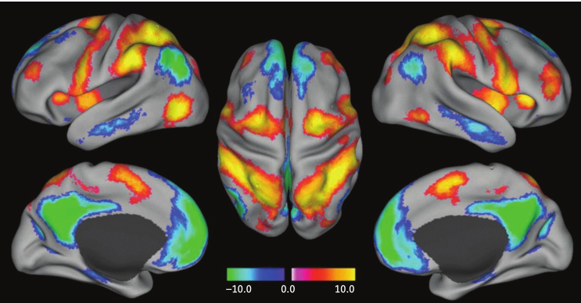
Aktywność spontaniczna
Obszary czerwone i żółte zwiększają aktywność przy pobudzeniu zmysłów, obszary niebieskie i zielone zmniejszają.
M.D. Fox et al., Proc. Natl. Acad. Sci. U.S.A. 102, 9673 (2005).
Notes:
highly organized nature of intrinsic brain activity, represented by correlated spontaneous fluctuations in the fMRI signal.
Positive correlations reside in areas known to increase activity during responses to controlled stimuli; negative correlations reside in areas that decrease activity under the same conditions. From M.D. Fox et al., Proc. Natl. Acad. Sci. U.S.A. 102, 9673 (2005).
Raichle, M. E.; MacLeod, AM; Snyder, AZ; Powers, WJ; Gusnard, DA; Shulman, GL (2001). "Inaugural Article: A default mode of brain function". Proceedings of the National Academy of Sciences 98 (2): 676–82.

Slide 21
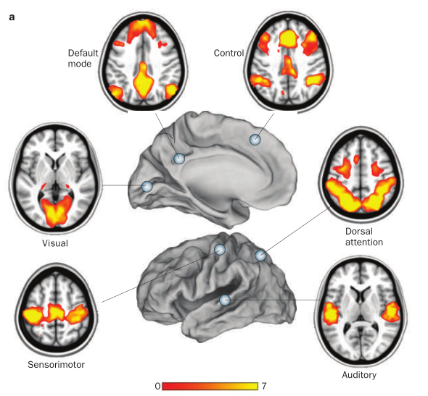
6 sieci podstawowych
Notes:
Dongyang Zhang and Marcus E. Raichle, Disease and the brain’s dark energy. Nat. Rev. Neurol. 6, 15–28 (2010)

Slide 22
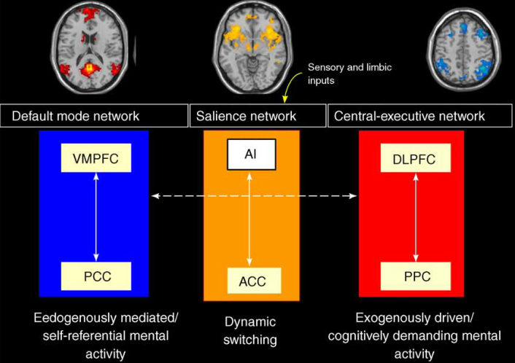
3 sieci podstawowe
S.L. Bressler, V. Menon, Trends in Cognitive Sci 14, 277-290, 2010
Notes:
Central-executive network (CEN) anchored in dorso-lateral prefrontal cortex (DLPFC) and posterior parietal cortex (PPC), and a salience network anchored in anterior insula (AI) and anterior cingulate cortex (ACC)

Slide 23
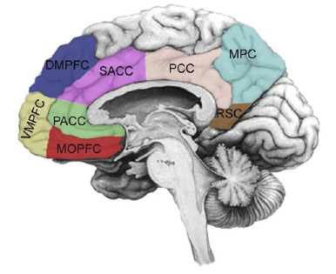
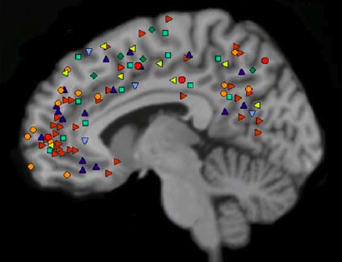
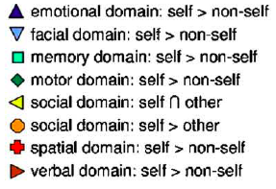
Różne ‘Ja’ w mózgu
Northoff i inn, Self-referential processing in our brain, 2006
CMS, Cortical Midline Structures, korowe struktury przyśrodkowe, są siedliskiem procesów odnoszących się do „ja” w testach werbalnych, przestrzennych, emocjonalnych, rozpoznawania twarzy. Dobrze ukryte, rzadko ulegają uszkodzeniom, pośredniczą w komunikacji pomiędzy układem limbicznym, pniem mózgu i korą.
Proto-ja: ciało, autobiograficzne ja: pamięć; społeczne ja: relacje.

Slide 24
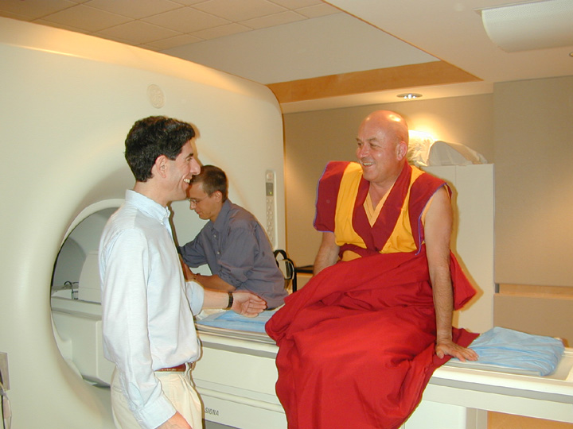
Mnich w skanerze
Szczęścia można się nauczyć! Regulacja woli i emocji jest jedną z istotnych składowych tego procesu.
Zdolności do autorefleksji również można się uczyć.
Matthieu Ricard, W obronie szczęścia. 2005.
Richard Davison i Matthieu Ricard
Brain Imaging Laboratory, University of Wisconsin-Madison

Slide 25
Medytacja i emocje
Dalaj Lama, “The Science and Clinical Application of Meditation” SFN-Washington (2005). Regulacja emocji, inteligencja emocjonalna, wymaga treningu – kto to potrafi?
“Investigating the Mind” MIT- Cambridge, MA (2003)

Slide 26
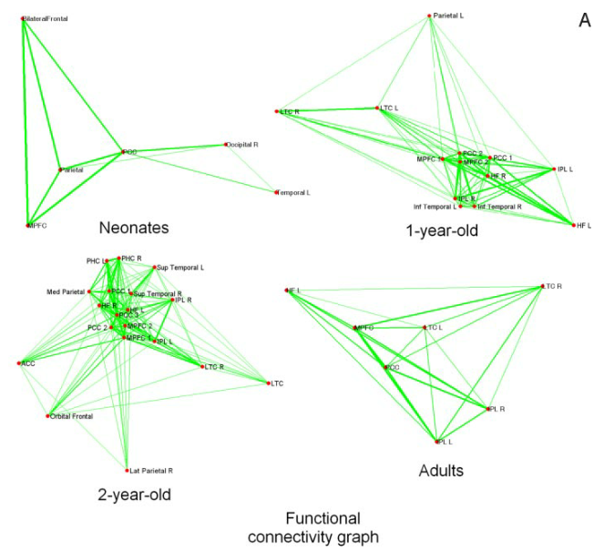
Rozwój sieci podstawowej (DMN)
Notes:
Evidence on the emergence of the brain’s default network from 2-week-old to 2-year-old healthy pediatric subjects
Wei Gao, Hongtu Zhub, Kelly S. Giovanello, J. Keith Smith, Dinggang Shen, John H. Gilmore, and Weili Lin, 6790–6795 PNAS April 21, 2009 vol. 106 no. 16.
Default mode network consists mainly of the ventral/dorsal medial prefrontal cortex (v/d MPFC), posterior cingulate cortex/retrosplenial (PCC/Rsp), inferior parietal lobule (IPL), lateral temporal cortex (LTC), and hippocampus regions (HF).

Slide 27
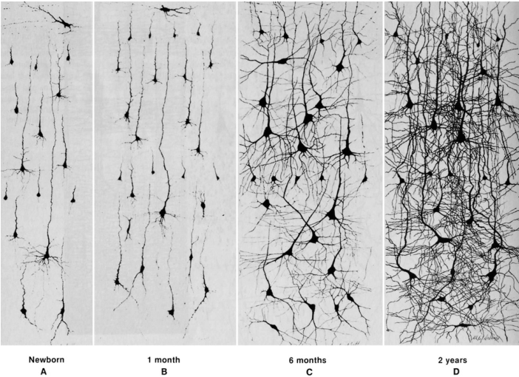
Środkowa Bruzda Czołowa (MFG)
Notes:
From Courchesne and Pierce (2005a), adapted from Nolte (1993)

Slide 28
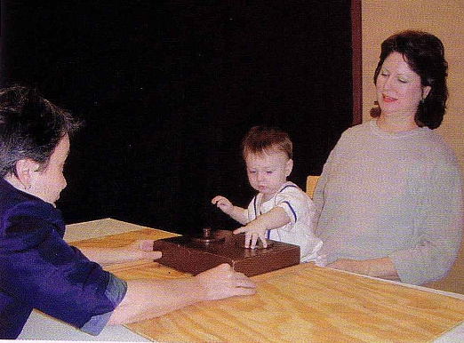
Pamięć niemowlaka
Zabawka (jedzenie) chowana jest w pudełku A i po krótkiej przerwie dziecko (zwierzę) może ją stamtąd wyciągnąć. Po kilku powtórzeniach w A zabawka chowana jest w miejscu B; dzieci szukają nadal w A, chociaż patrzą na B!
Takie efekty obserwuje się u dzieci ~ 8 miesięcznych (Piaget 1954).
Interakcje pomiędzy pamięcią dynamiczną i synaptyczną: mózg zmienia się zbyt szybko, pamięć dynamiczna jest słaba.
Osiągnięcie równowagi pomiędzy stabilnością i plastycznością mózgu zajmuje wiele lat.
Dorośli – odwrotnie, mózg zmienia się zbyt wolno, zapominamy chociaż już wiedzieliśmy …

Slide 29
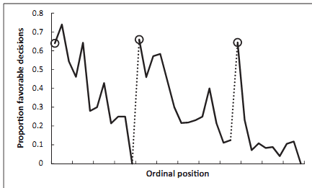
Co wie dorosły?
Na obrazku częstość przyznawania przepustki w zależności od pory dnia dla 1000 decyzji 8 sędziów izraelskich z 20-letnim stażem pracy (S. Danziger, PNAS 2011).
Kiedy szansa na przepustkę spada do zera trzeba nakarmić sędziego!
Przypadkowe osoby pytane, gdzie jest ulica Walentynkowa okazały się dwa razy bardziej skłonne do udzielenia pomocy minutę po zadaniu tego pytania, niż osoby pytanie o ulicę Martina (Baumeister i inn, 2009).

Slide 30
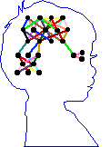
Skąd wiem o sobie?
Część to obserwacja skutków mojego działania, korelacja ruchu i percepcji.
Enaktywizm: działaj, eksploruj, to będziesz wiedział …
Część to wewnętrzny przepływ informacji.
Teoria umysłu (ToM): wnioskuję o stanach mentalnych innych (obserwacje zewnętrzne, neurony lustrzane) jak i swoim własnym (obserwacje wewnętrzne).
Pierwsze przykazanie naukowców:
Nie będziesz stawiać swoich wyobrażeń (czcić fałszywych bożków) przed Rzeczywistością.

Slide 31
Słowa w mózgu
Rozumienie pojęciowe .. czym są pojęcia?
Sygnał akustyczny => fonemy => słowa => koncepcje semantyczne.
Aktywacje semantyczne ~ 90 ms po fonologicznych (N200 ERPs).
Sieci działania – postrzegania, wnioski z badań ERP i fMRI.
Pulvermuller (2003) The Neuroscience of Language. On Brain Circuits of Words and Serial Order. Cambridge University Press.
Duch W, Matykiewicz P, and Pestian J, Neurolinguistic Approach to Natural Language Processing with Applications to Medical Text. Neural Networks 21(10), 1500-1510, 2008

Slide 32
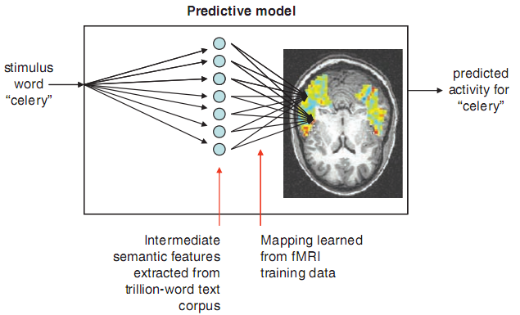
Neuroobrazowanie słów?
Predicting Human Brain Activity Associated with the Meanings of Nouns," T. M. Mitchell et al, Science, 320, 1191, 2008
Czy możemy zobaczyć reprezentacje pojęć w mózgu? Po raz pierwszy udało się zobaczyć w miarę stabilne obrazy fMRI ludzi, którzy widzą, słyszą lub myślą o jakimś pojęciu.
Czytanie słów, jak i oglądanie obrazków, które przywodzą na myśl dany obiekt, wywołuje podobne aktywacje.
Indywidualne różnice są spore, ale aktywacje pomiędzy różnymi ludźmi są na tyle podobne, że klasyfikator może się tego nauczyć.
25 cech semantycznych, które odnoszą się do postrzegania/działania.
Sensory: fear, hear, listen, see, smell, taste, touch Motor: eat, lift, manipulate, move, push, rub, run, say Abstract: approach, break, clean, drive, enter, fill, near, open, ride, wear

Slide 33
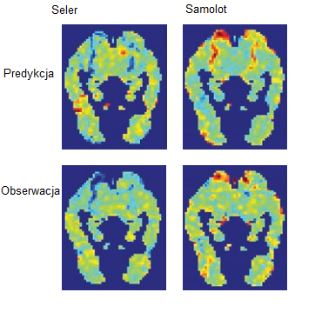
Semantyka fMRI
Model nauczony na skanach fMRI + korelacje z dużego korpusu słów (10¹²) przewiduje aktywność fMRI dla wielu rzeczowników.
Aktywacja mózgu obserwowana w fMRI dla danego pojęcia jest prototypem stanu mózgu związanego z sensem tego słowa. Pozwala to za pomocą korelacji pomiędzy słowami przewidzieć aktywacje dla nowych pojęć. Pobudzenia mózgu to naturalna baza reprezentacji semantycznych.
2010 First Workshop on Computational Neurolinguistics.

Slide 34
Język (165 eksperymentów)
Sieci funkcjonalne
M. Anderson, BBS 2010

Slide 35
Uwaga (77)

Slide 36
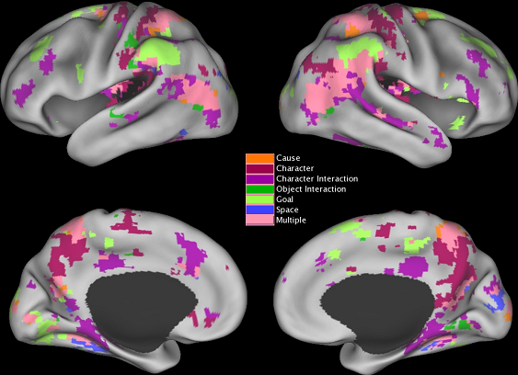
Segmentacja doświadczenia
Świat naszych przeżyć jest sekwencją scen, stany przejściowe nie są postrzegane (J.M. Zacks, N.K. Speer et al. The brain’s cutting-room floor: segmentation of narrative cinema. Frontiers in human neuroscience, 2010).
Automatyczna segmentacja doświadczenia to podstawa percepcji, ułatwiająca planowanie, zapamię- tywanie, łączenie informacji.
Przejścia pomiędzy segmentami wynikają z obserwacji istotnych zmian sytuacji, pojawienia się postaci, ich interakcji, miejsca, celów, jak na filmie.

Slide 37
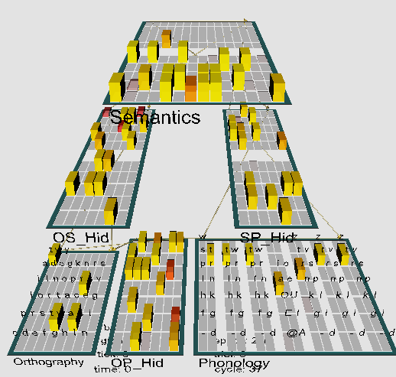
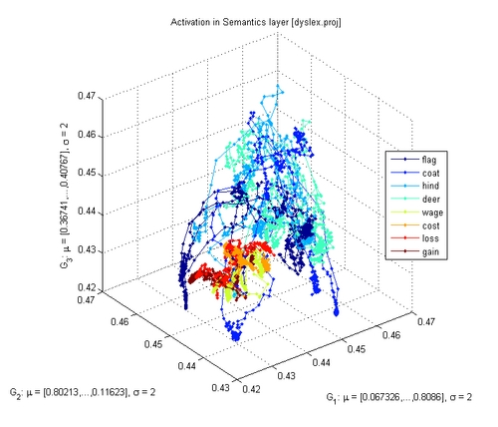
Trajektorie umysłu
Aktywność i synchronizacja pobudzeń przebiega różnymi drogami, w modelach możemy badać dynamikę tego procesu w czasie rozpatrywania pojęcia: za każdym razem kontekst + historia prowadzą do nieco innych aktywacji.
Pojęcie = kategoria stanu mózgu, ale ten stan jest niepowtarzalny.
Symbol = etykieta dla w miarę podobnych stanów.
Każdy punkt reprezentuje tu rozkład aktywacji w 140 obszarach mózgu, wizualizacja zachowuje relacje podobieństwa, widać baseny atrakcji.

Slide 38
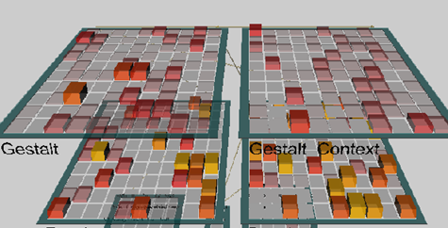
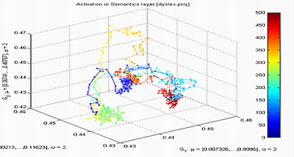
Mózg jako substrat
W mózgu są tylko elektryczne impulsy, a nie obrazy czy dźwięki. Musimy się wszystkiego nauczyć, nawet tego, jak unikać synestezji, jak odróżniać od siebie modalności zmysłowe, czy słyszę czy czuję dotyk?
Mózg jest substratem, w którym może powstać świat umysłu, labirynt wzajemnych aktywacji. Świadome wrażenia to cień neurodynamiki.
Filozofia i psychologia opisuje naiwne wyobrażenia oparte na pojęciach nie przystających do rzeczywistości.
Czy da się opisać werbalnie stany mózgu z subiektywnego punktu widzenia? Gdybyśmy mieli doskonały model mózgu, czy dałoby się przewidzieć jego działanie w każdym kontekście?

Slide 39
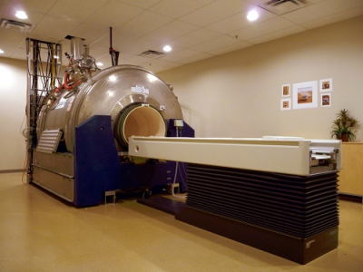
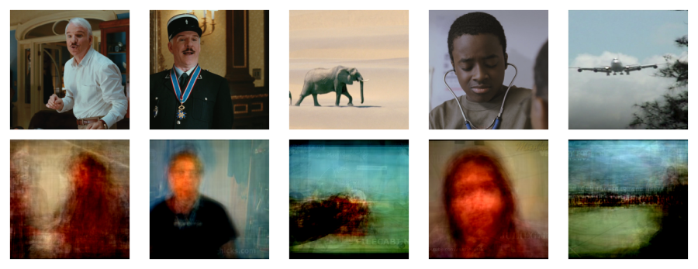
Nasze okulary
Skaner fMRI 4 Tesla
S. Nishimoto et al. Current Biology 21, 1641-1646, 2011

Slide 40
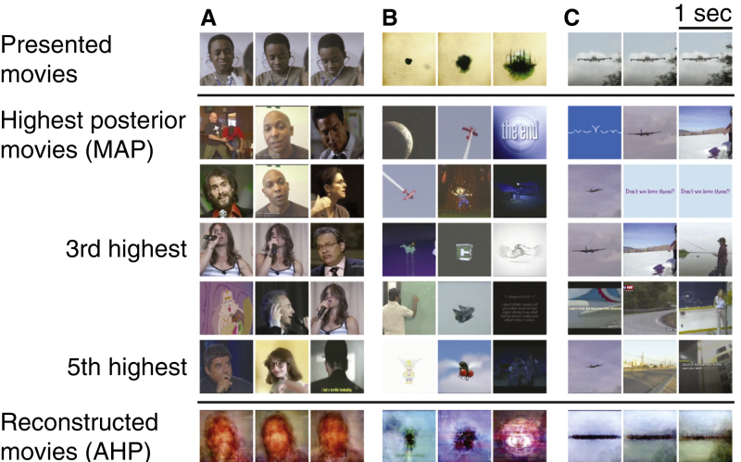
Rekonstrukcja obrazów
S. Nishimoto et al. Reconstructing Visual Experiences from Brain Activity Evoked by Natural Movies. Current Biology 21, 1641-1646, 2011

Slide 41
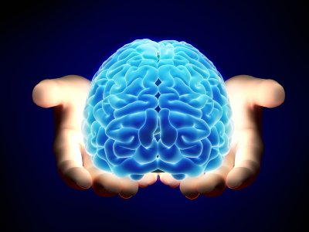
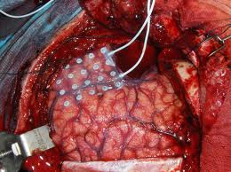
Słabo widać?
Wystarczy mieć dobry dostęp do kory …
Ale jak się ma …

Slide 42
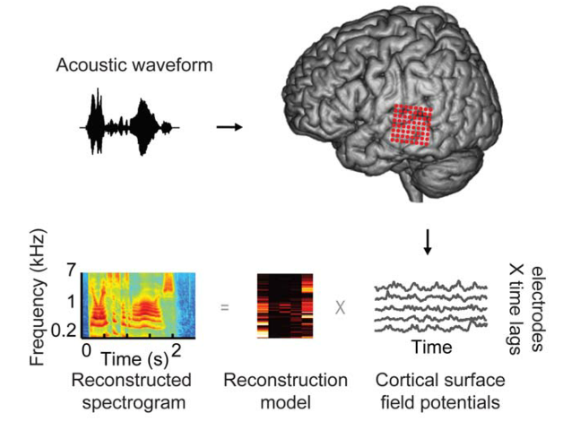
Podsłuchiwanie myśli
Kilkadziesiąt elektrod w mózgu pozwala na rekonstrukcję z aktywności neuronalnej spektrogramów mowy.
Notes:
Spectrogram reconstruction. (A) Top: spectrogram of six isolated words (deep, jazz, cause) and pseudowords (fook, ors, nim) presented aurally to an individual participant. Bottom: spectrogram-based reconstruction of the same speech segment, linearly decoded from a set of electrodes. Purple and green bars denote vowels and fricative consonants, respectively, and the spectrogram is normalized within each frequency channel for display. (B) Single trial high gamma band power (70–150 Hz, gray curves) induced by the speech segment in (A). Recordings are from four different STG sites used in the reconstruction. The high gamma response at each site is z-scored and plotted in standard deviation (SD) units. Right panel: frequency tuning curves (dark black) for each of the four electrode sites, sorted by peak frequency and normalized by maximum amplitude.
Red bars overlay each peak frequency and indicate SEM of the parameter estimate. Frequency tuning was computed from spectro-temporal receptive
fields (STRFs) measured at each individual electrode site. Tuning curves exhibit a range of functional forms including multiple frequency peaks
(Figures S1B and S2B). (C) The anatomical distribution of fitted weights in the reconstruction model. Dashed box denotes the extent of the electrode
grid (shown in Figure 1). Weight magnitudes are averaged over all time lags and spectrogram frequencies and spatially smoothed for display.
Nonzero weights are largely focal to STG electrode sites. Scale bar is 10 mm.
doi:10.1371/journal.pbio.1001251.g002 Brian N. Pasley et al. PLOS Biology 2012

Slide 43
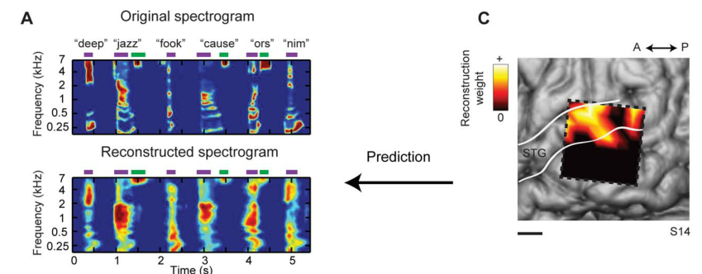
Myśl: czas, częstość, miejsce, energia
Pasley et al. Reconstructing Speech from Human Auditory Cortex
PLOS Biology 2012
Notes:
Spectrogram reconstruction. (A) Top: spectrogram of six isolated words (deep, jazz, cause) and pseudowords (fook, ors, nim) presented
aurally to an individual participant. Bottom: spectrogram-based reconstruction of the same speech segment, linearly decoded from a set of
electrodes. Purple and green bars denote vowels and fricative consonants, respectively, and the spectrogram is normalized within each frequency
channel for display. (B) Single trial high gamma band power (70–150 Hz, gray curves) induced by the speech segment in (A). Recordings are from four
different STG sites used in the reconstruction. The high gamma response at each site is z-scored and plotted in standard deviation (SD) units. Right
panel: frequency tuning curves (dark black) for each of the four electrode sites, sorted by peak frequency and normalized by maximum amplitude.
Red bars overlay each peak frequency and indicate SEM of the parameter estimate. Frequency tuning was computed from spectro-temporal receptive
fields (STRFs) measured at each individual electrode site. Tuning curves exhibit a range of functional forms including multiple frequency peaks
(Figures S1B and S2B). (C) The anatomical distribution of fitted weights in the reconstruction model. Dashed box denotes the extent of the electrode
grid (shown in Figure 1). Weight magnitudes are averaged over all time lags and spectrogram frequencies and spatially smoothed for display.
Nonzero weights are largely focal to STG electrode sites. Scale bar is 10 mm.
doi:10.1371/journal.pbio.1001251.g002

Slide 44
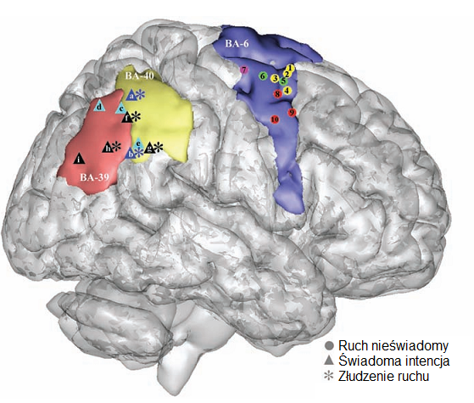
Wola to pobudzenie mózgu ...
Obszary kory ciemieniowej i pola przedruchowego, które w wyniku drażnienia wywołały u 7 osób subiektywne odczucie intencji ruchu (trójkąty, kora ciemieniowa BA 39 i BA 40), złudzenie, że się naprawdę poruszyły (gwiazdki), oraz rzeczywiste ruchy (kółka, kora ruchowa BA6).
M. Desmurget i inn.
Science 2009.
Notes:
M. Desmurget i inn.
Science 324: 811-813, 2009.

Slide 45
Wiem 10 sekund wcześniej!
C.S. Soon, M. Brass, H-J. Heinze & J-D. Haynes, Unconscious determinants of free decisions in the human brain. Nature Neuroscience, April 2008.
”There has been a long controversy as to whether subjectively 'free' decisions are determined by brain activity ahead of time. We found that the outcome of a decision can be encoded in brain activity of prefrontal and parietal cortex up to 10 sec before it enters awareness. This delay presumably reflects the operation of a network of high-level control areas that begin to prepare an upcoming decision long before it enters awareness.”

Slide 46
Wola to jedno z wrażeń ...
Wegner DM, The illusion of conscious will. MIT Press( 2002)
Możemy działać, ale nie być tego świadomi, np: popychając talerz w czasie seansu spirytystycznego, różdżkarstwa czy hipnozy.
Możemy mieć wrażenie działania, chociaż nie działamy
Świadome działanie woli nigdy nie jest bezpośrednią przyczyną naszego działania, intencja + działanie <= aktywacja mózgu.
Stymulacja TMS : nawet jeśli wybory lewej lub prawej strony są w 80% po prawej wybór nadal uznawany jest za wolny... możemy być sterowani !
Brasil-Neto i inn. J.Neurology, Neurosurgery Psychiatry, 1992
Wola jest wrażeniem wynikającym ze zwrócenia uwagi na stan aktywacji kory przedruchowej (Pre-SMA).

Slide 47
Spisek …
Teorii spiskowych nie brakuje … już jesteśmy kontrolowani!
Technologie kontroli umysłu i eksperymenty na ludziach są ukrywane, systemy sztucznej inteligencji wysyłają na nas promienie radiowe … Według http://www.mindcontrol.se
Sony ma od 2000 roku patent na technologię przekazu multimedialnej informacji prosto do mózgu; szkoda tylko, że nie ma działającego urządzenia … wiązka ultradźwięków ma modulować neurony.
Manipulacja możliwa przez odpowiedni priming? Wszystko co się nam zdarzyło ma wpływ na podejmowane decyzje, więc lepsze zrozumienie może być źle wykorzystane.

Slide 48
Mózg i Ja
Mózg ma mnie, nie ja mam mózg.
To mózg widzi i czuje, wszystkie nasze wrażenia i myśli są jego wytworem.
Wnioski biologów:
Jesteśmy „mechanicznymi siłami natury” (A.R. Cashmore, PNAS 2010), wolna wola to kontynuacja wiary w witalizm.
Nie jesteś niczym innym jak pęczkiem neuronów (F. Crick).
Jesteś swoimi synapsami (J. LeDoux).

Slide 49
Ja i Mózg
Nie! Ja walczę ze swoim mózgiem, nie poddaję się popędom, neurotycznym impulsom, złym nawykom, ignoruję głupie myśli.
Jak zareaguję w nowej sytuacji? Jak strażnik czy jako więzień (Zimbardo)? Skąd mogę wiedzieć?
Tyle wiemy o sobie, ile nas sprawdzono (W. Szymborska). Trzeba się ciągle sprawdzać!
Mózg nie jest samodzielny, to tylko substrat dla umysłu! Co rzeźbi w tym substracie?

Slide 50
Mózg i wola
Mózg jest organem służącym do przetrwania, a nie do poznawania samego siebie. Stąd jedynie wychodząc na zewnątrz można go badać i wyciągać sprawdzalne wnioski co do jego natury i mechanizmu działania. Edward Osborne Wilson
Jakie są opcje? Naiwna, refleksyjna i całkiem bezwolna.
Wola
Wola
Świadomość
Świadomość
Świadomość
Mózg
Mózg
Mózg
Geny
Środowisko
Fluktuacje
G
Ś
F
G
Ś
F
Zachowanie
Zachowanie
Zachowanie

Slide 51
Zawiłości świadomości
Eric Schwitzgabel: nie zaawsze wiemy co czujemy!
Describing Inner Experience? Proponent Meets Skeptic,
ES + Russell T. Hurlburt, MIT Press (2007).
Perplexities of Consciousness, MIT Press (2011).
Czemu introspekcja jest tak mało przydatna, trudno jest ustalić, jakie są nasze doznania?
Czy są myśli bez mentalnych obrazów?
Czy sny mają kolory i są w nich dźwięki?
Skąd wiemy, które zmysły są źródłem informacji?
Czy mogę się mylić na temat własnych wrażeń?
Co właściwie wiem gdy nie mogę sobie przypomnieć ani nazwy ani obrazu, ale wiem o co chodzi?

Slide 52
Normalne świadome doświadczenie wzrokowe wymaga aktywacji wszystkich obszarów

Slide 53
Normalne doświadczenie wzrokowe wymaga aktywacji wszystkich obszarów

Slide 54
Obniżone stany świadomości
Nietypowe stany mózgu trudno jest opisać werbalnie.

Slide 55
Wyobraźnia
Jak i gdzie tworzą się obrazy mentalne?
Liczne eksperymenty pokazują, że reprezentacja obrazów wyobrażonych angażuje te same struktury co widzenie; aktywacja już na poziomie LGN ma tylko 10-15% pobudzeń z siatkówki, pozostałe 95-90% z kory wzrokowej i innych obszarów!
Wyniki testów Vividness of Visual Imagination (VVIQ) są skorelowane z aktywnością kory wzrokowej w obrazowaniu fMRI jak i z wynikami testów pamięci – co od razu zauważyłem a co mogę zauważyć jeśli mam żywy obraz? Są tu znaczne różnice w sposobie działania mózgów, nie każdy ma żywą wyobraźnię, narysuje coś z pamięci, zauważy zmiany. Dlaczego? Pobudzenia od ⬄ do zmysłów mają różną siłę.

Slide 56
Agnozja wyobrażeniowa
Percepcja wymaga przygotowania kory zmysłowej przez pobudzenia odgórne – inaczej sygnał nie da się zinterpretować.
Słabe połączenia zwrotne => słabą wyobraźnię, agnozję wyobrażeniową.
Jak to się przejawia? Nie wiem, co się dzieje w mojej głowie bo nie wywołuje to typowych wrażeń, ale nieświadome procesy mają nadal wpływ na zachowanie.
Dlaczego zaczynam nucić piosenkę? Chodzi mi „po głowie” ale nie wiem tego dopóki nie zanucę lub zagwizdam.
Z wielu procesów możemy nie zdawać sobie sprawy dopóki nie zauważymy, co robimy, interpretacja jest często konfabulacją.

Slide 57
Słuchacz
James C. Christensen

Slide 58
Od genów do neuronów
Geny => Białka => Receptory, kanały jonowe, synapsy => własności neuronów, własności sieci => neurodynamika => fenotyp kognitywny, zaburzenia zachowania!

Slide 59
Od neuronów do zachowania
Geny => Białka => Receptory, kanały jonowe, synapsy => własności neuronów, własności sieci
=> neurodynamika => fenotyp kognitywny, zaburzenia zachowania!

Slide 60
Wierzchołek góry lodowej …
Zaczyna się wiek mózgu.
Jak rozwinąć pełny potencjał człowieka? Wpływać na rozwój niemowląt i dzieci?
Jakie czynniki kształtują naturę ludzką? Jak rozwój mózgu kształtują społeczeństwa przez kulturę, literaturę, sztukę, muzykę?
Jak możemy lepiej zrozumieć i kontrolować swoje zachowanie, swoje głębsze potrzeby, emocje, empatię, sensowne cele, mądrość i szczęście?
Jak aktywacja wyobraźni i odwoływanie się do wzorców wpływa na cele i zdolność do refleksji, ułatwia wybory z odroczoną nagrodą.
Nowe formy neurofeedback, zastosowania w edukacji.

Slide 61
http://www.kognitywistyka.umk.pl

Slide 62
Dziękuję za synchronizację neuronów.
Google: W Duch => Prace, referaty …

